Slide 1
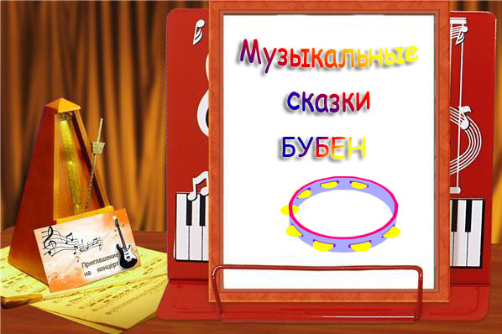
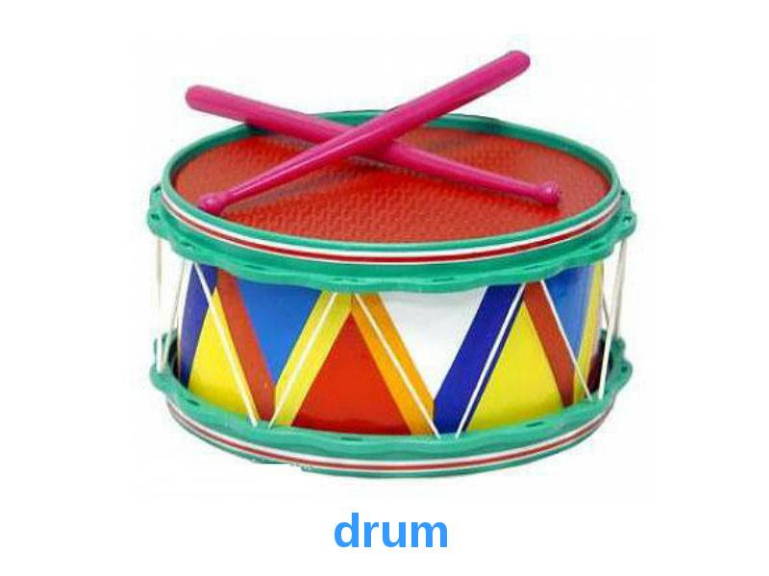
Резник А. И.
Презентация для музыкального занятия «Знакомство с барабаном»
(младшая группа)

Slide 2

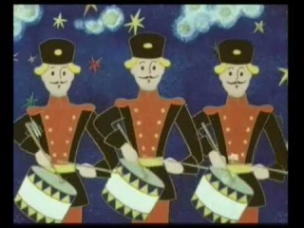
Деревянные подружки
Пляшут на его макушке,
Бьют его, а он гремит —
В ногу всем шагать велит.

Slide 3

Громкий инструмент не зря нам дан, чтоб стучали в …

Slide 4
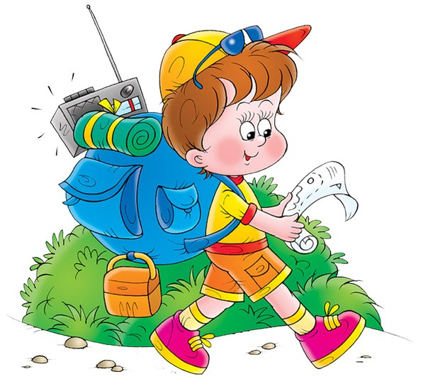
Со мной в поход легко идти,
Со мною весело в пути,
И я крикун, и я буян,
Я звонкий, круглый

Slide 5
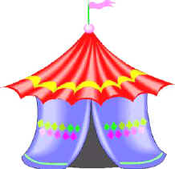
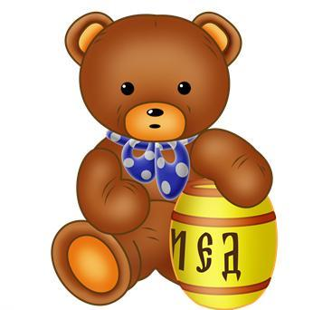
До новых встреч

